Slide 1


INNOVACIÓN CURRICULAR, PROYECTOS DE AULA Y PROYECCIÓN SOCIAL: UNA MIRADA DESDE LA EXPERIENCIA DEL CONSULTORIO EMPRESARIAL

Slide 2


QUIENES SOMOS
INNOVACIÓN CURRICULAR, PROYECTOS DE AULA Y PROYECCIÓN SOCIAL: UNA MIRADA DESDE LA EXPERIENCIA DEL CONSULTORIO EMPRESARIAL
Somos un equipo interdisciplinario de profesores, estudiantes y personal de apoyo de diversas dependencias de la Facultad de Ciencias Económicas y Administrativas, comprometidos en la implementación de procesos de fortalecimiento a la gestión empresarial de las empresas y con la solución de problemas propios de los saberes específicos en la Administración de Empresas, mediante la apropiación de conocimientos por parte de los estudiantes bajo ambientes reales y dinámicos propios de las organizaciones del entorno local, regional y nacional, con criterios de Responsabilidad, Ética y Solidaridad.

Slide 3

MISION
INNOVACIÓN CURRICULAR, PROYECTOS DE AULA Y PROYECCIÓN SOCIAL: UNA MIRADA DESDE LA EXPERIENCIA DEL CONSULTORIO EMPRESARIAL
Potencializamos las capacidades de las MIPYMES mediante procesos de asesoría y consultoría personalizada para la generación de valor empresarial, bajo los principios de responsabilidad, ética y proyección social.
VISION
Seremos un centro referente en generación de valor empresarial para el sector Mipymes de la ciudad región y la comunidad académica, mediante el establecimiento de consultorías y asesorías especializadas.

Slide 4
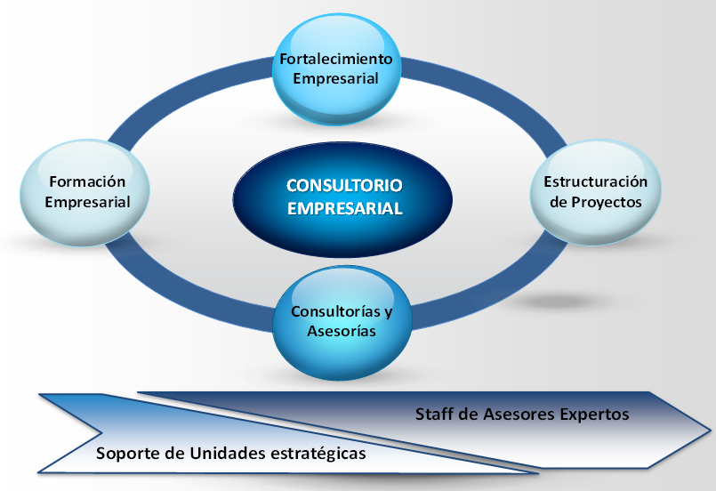
PORTAFOLIO DE SERVICIOS
INNOVACIÓN CURRICULAR, PROYECTOS DE AULA Y PROYECCIÓN SOCIAL: UNA MIRADA DESDE LA EXPERIENCIA DEL CONSULTORIO EMPRESARIAL
El consultorio empresarial cuenta con una amplia gama de servicios orientados a satisfacer necesidades y solucionar problemas específicos de los entornos empresariales y académicos. Para ello constituye su propuesta de valor basada en un portafolio de servicios especializados, atendidos por un grupo de profesionales expertos para el mejoramiento de la gestión empresarial, generando como resultado procesos de fortalecimiento de alto valor estratégico para la toma de decisiones gerenciales.

Slide 5


A QUIEN VA DIRIGIDO
INNOVACIÓN CURRICULAR, PROYECTOS DE AULA Y PROYECCIÓN SOCIAL: UNA MIRADA DESDE LA EXPERIENCIA DEL CONSULTORIO EMPRESARIAL
El Consultorio Empresarial pretende impactar a toda la comunidad académica y administrativa de la facultad de Ciencias Económicas y Administrativas, como también a un grupo de interés estratégico que se constituye en aliado estratégico para la puesta en marcha de los servicios que presta el consultorio.
Empresarios Mipymes de la ciudad
Estudiantes de la Facultad de Ciencias Económicas y Administrativas
Egresados Asesores y Mentores
Profesores de tiempo completo y de cátedra
Gremios y Asociaciones Empresariales
Unidad de Emprendimiento y Desarrollo Empresarial
Centro de Desarrollo Empresarial CEDEZO Belén.

Slide 6
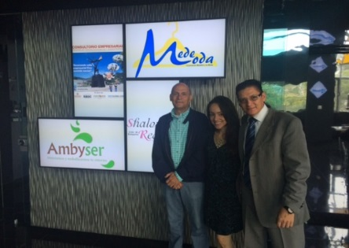
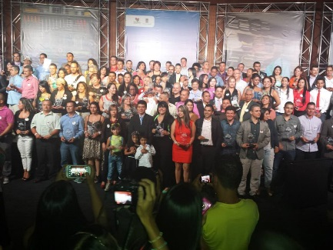
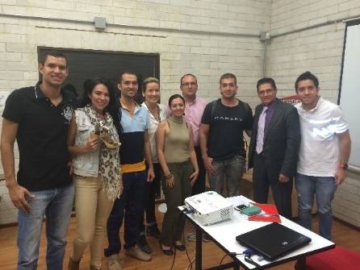
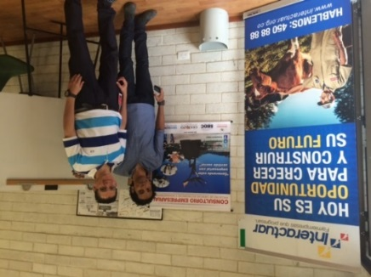
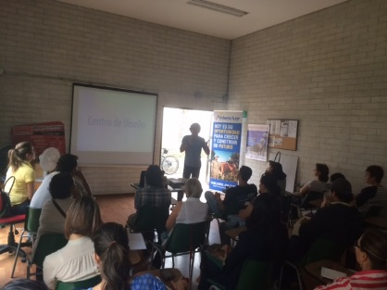
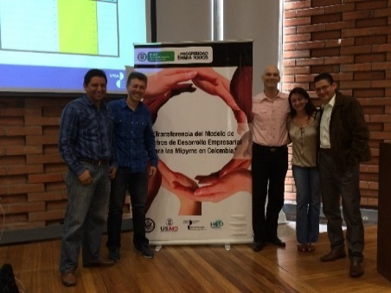



IMPACTOS -2015

Slide 7
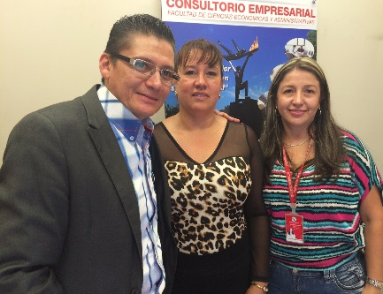

CASO ÉXITO INNOVACIÓN
Dulces Sueños recibió como premio hasta $60´000.000 en incentivos de acuerdo a su plan de inversión, con el cual se pretende estimular la adhesión de la innovación, la creatividad y el uso de herramientas tecnológicas, a las buenas prácticas empresariales de las Mipymes.

Slide 8
Empresas participes del Consultorio Empresarial DEL 2015-1 AL 2016-1
INNOVACIÓN CURRICULAR, PROYECTOS DE AULA Y PROYECCIÓN SOCIAL: UNA MIRADA DESDE LA EXPERIENCIA DEL CONSULTORIO EMPRESARIAL

Slide 9










































IMPACTOS: PROYECTOS DEL 2015-1 AL 2016-1
EMPRESAS VINCULADAS
83
ESTUDIANTES EN TRABAJO DE CAMPO
301
PROYECTOS AULA PRACTICOS
83
ASESORES CONSULTORES
12

Slide 10

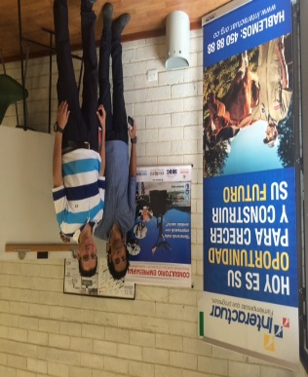
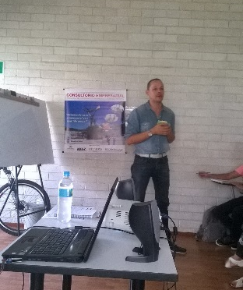
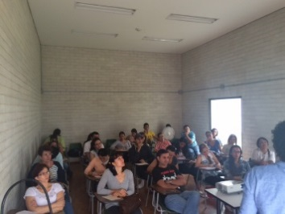

IMPACTOS PROYECTOS 2015
Sábados del Consultorio
EMPRESAS VINCULADAS
25
ASESORES CONSULTORES
12

Slide 11
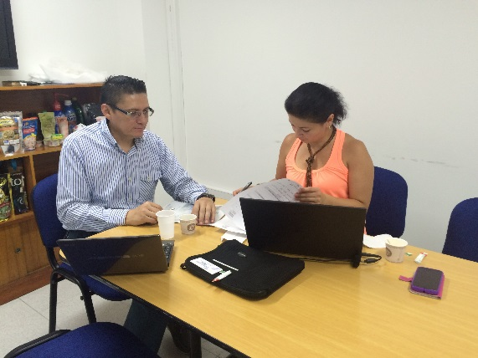
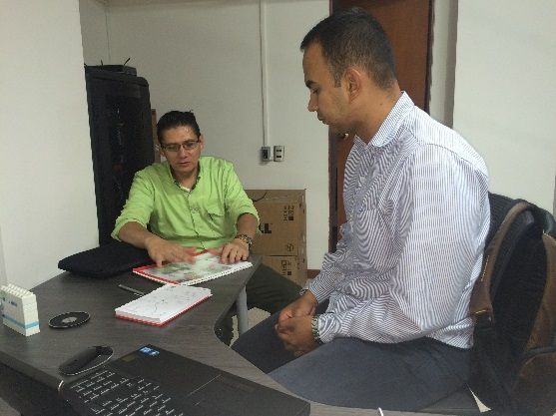
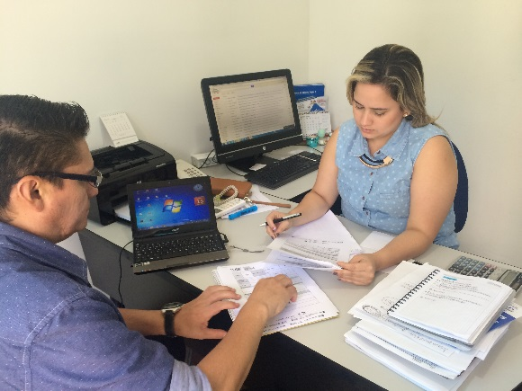
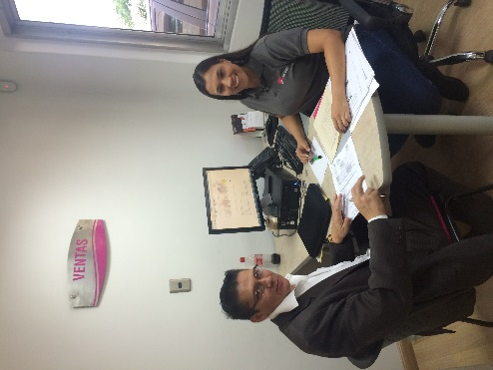
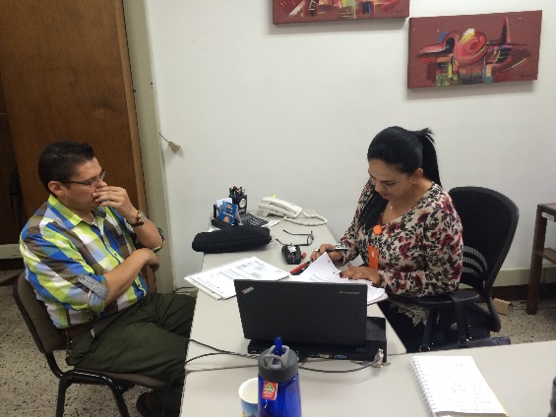
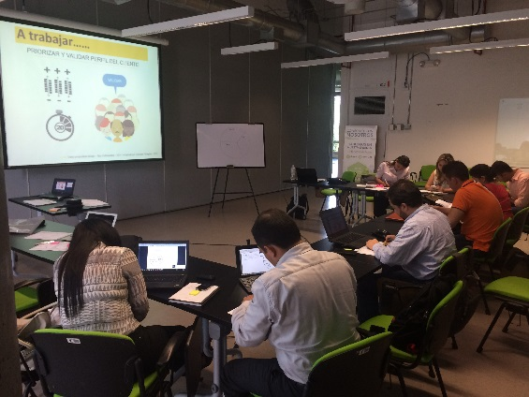

CONSULTORIAS EN EMPRESAS

Slide 12

Seminario de Organización de Empresas
Programa PJ
2015

Slide 13

CONSULTORIAS EN EMPRESAS
SEMINARIO DE ORGANIZACIÓN
DE EMPRESAS
Lugar Casa Club de Egresado
Asistentes : 20 Jóvenes Gerentes

Slide 14
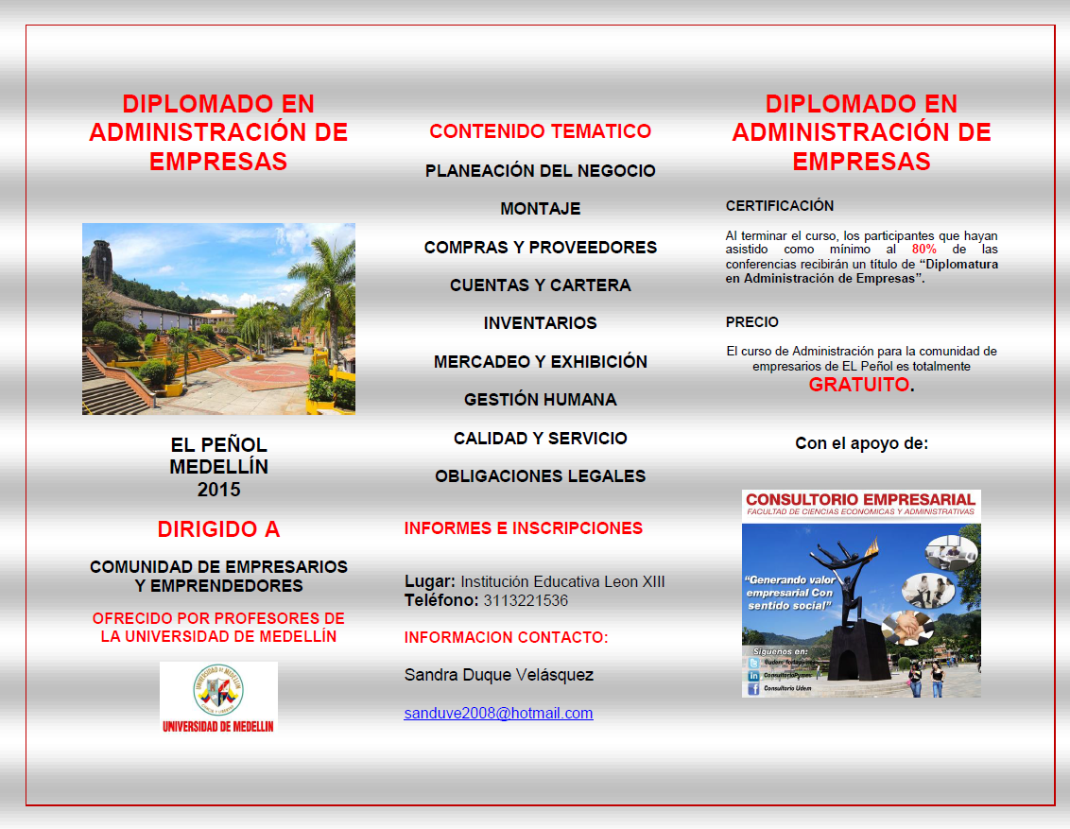
PROFESORES Y CONSULTORES DEL MBA VINCULADOS A PROYECCION SOCIAL

Slide 15
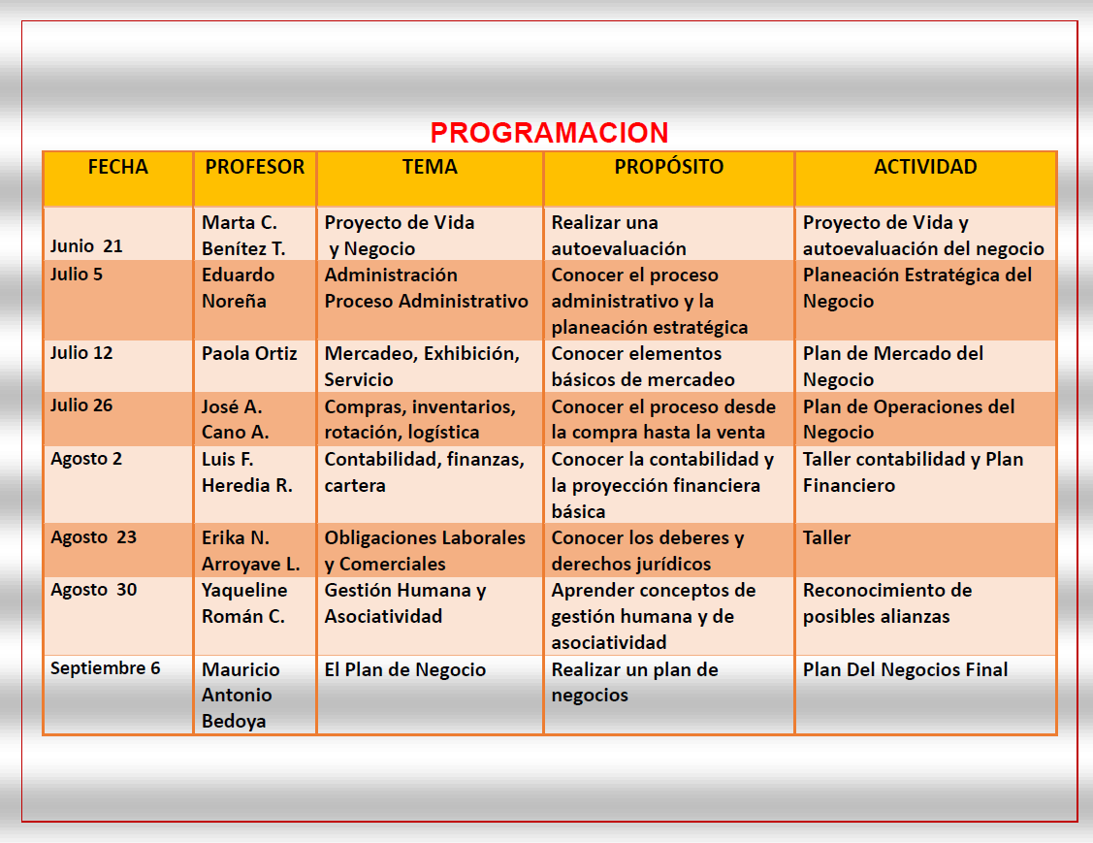
PROFESORES Y CONSULTORES DEL MBA VINCULADOS A PROYECCION SOCIAL

Slide 16
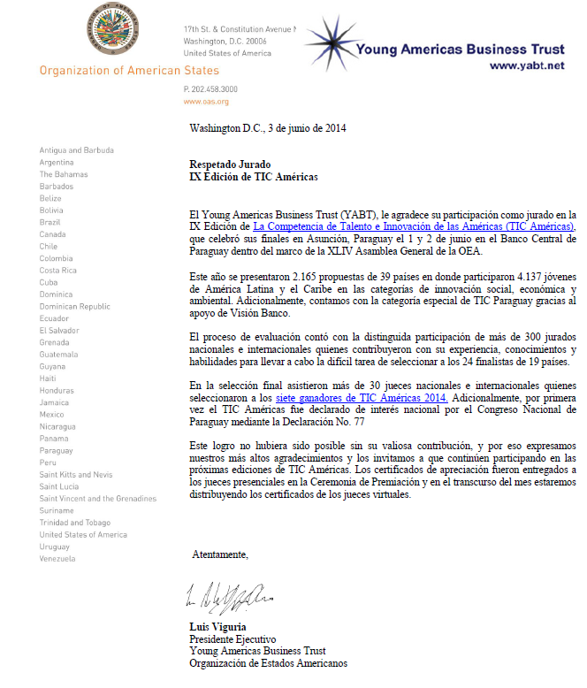
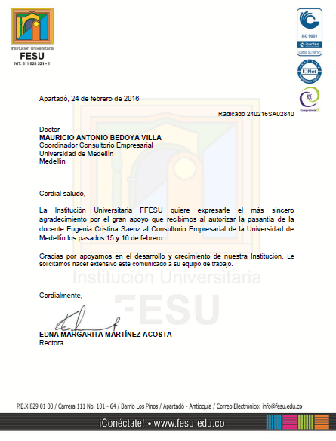
VINCULACION A PROYECCION SOCIAL

Slide 17











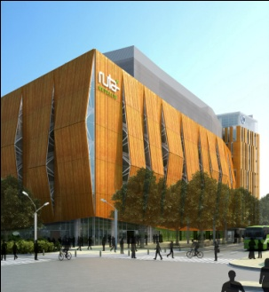




Transferencia y apropiación Social de conocimiento

Slide 18

Información Contacto
MAURICIO ANTONIO BEDOYA VILLA
Administrador de Empresas
Magister en Administración
Coordinador Consultorio Empresarial
Programa Administración de Empresas
mbedoya@udem.edu.co
Teléfono: 3405555 Ext-5318

Slide 19


